Slide 1


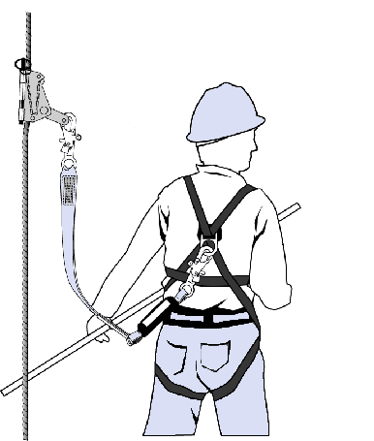
Fall Protection
Protección Contra Caídas
Sujetador de cuerda
Rope grab
Gancho de bloqueo automático
Snap hook
Anillo tipo D
D-ring
Línea de vida con amortiguador
Shock absorbing lanyard
Arnés
Harness
A bilingual training module for employers with Hispanic workers
Un instructivo bilingüe para patrones con trabajadores hispanos

Slide 2
TO USE THIS TRAINING MODULE:
This Oregon OSHA training module is designed so that both English and Spanish-speaking people can use it. The left-sided pages are in English and the right-sided pages are in Spanish.
STEP 1
STEP 2
STEP 3
STEP 4
Print all the module pages.
Photocopy the entire module copying on both sides of each page. The even pages (2, 4, 6, etc.) must be in English. The odd pages (3, 5, 7, etc.) must be in Spanish.
Spanish
Staple or bind each module. Make sure that the pages in English are on the left and the pages in Spanish are on the right.
English
Provide the training.

Slide 3
PARA USAR ESTE INSTRUCTIVO:
Este instructivo de Oregon OSHA está diseñado para que personas de habla inglés y español lo puedan usar. Las páginas del lado izquierdo van en inglés, las páginas del lado derecho van en español.
PASO 1
PASO 2
PASO 3
PASO 4
Imprima todas las páginas del instructivo.
Fotocopie el instructivo entero copiando por los dos lados de cada página. Las páginas pares (2, 4, 6, etc.), deben estar en inglés. Las páginas nones (3, 5, 7, etc.), deben estar en español.
Engrape o encuaderne cada instructivo. Asegúrese que las páginas en inglés estén del lado izquierdo y las páginas en español del lado derecho.
Español
Inglés
Proporcione la capacitación

Slide 4
Oregon OSHA Occupational Safety and Health Program in Spanish
These modules are designed to be taught in 30 to 60 minutes.
Note: This educational material or any other material used to inform employers and workers of compliance requirements of Oregon OSHA standards through simplification of the regulations should not be considered a substitute for any provisions of the Oregon Safe Employment Act or for any standards issued by Oregon OSHA.

Slide 5
Programa en Español de Seguridad e Higiene en el Trabajo de Oregon OSHA
Estos instructivos están diseñados para ser enseñados en 30 a 60 minutos.
Nota: Este material educativo o cualquier otro material utilizado para adiestrar a patrones y empleados de los requisitos de cumplimiento de los reglamentos de Oregon OSHA por conducto de la simplificación de los reglamentos, no se considerará substituto de cualquiera de las previsiones de la Ley de Seguridad en el Trabajo de Oregon, o por cualquiera de las normas dictaminadas por Oregon OSHA.

Slide 6
Welcome!
The reason for this course
  Falls from heights cause serious injuries or death.
The goal of this course
  Learn when the employer must provide fall protection systems and equipment.
  Learn about the different fall protection systems.

Slide 7
¡Bienvenidos!
La razón de este curso
  Las caídas de las alturas causan lesiones serias o la muerte.
La meta de este curso
  Aprender cuando el patrón debe proveer sistemas y equipo para prevenir las caídas.
  Aprender de los diferentes sistemas de protección contra caídas.

Slide 8
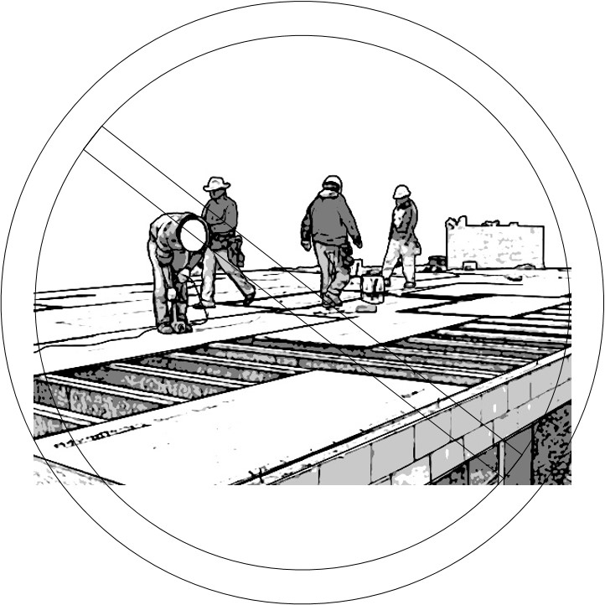
When is fall protection required in construction?
When workers are exposed to falls six (6) feet or higher, they must be protected from falling.
Exceptions to this requirement:
Fall protection is required at 6 feet or less for holes, wall openings, excavations, wells, pits, shafts and over dangerous equipment.

Slide 9
¿Cuando se debe utilizar la protección contra caídas el la construcción?
Cuando los trabajadores están expuestos a caídas de más de seis (6) pies, tienen que estar protegidos de dichos riesgos.
Excepciones a este requisito:
La protección contra caídas se requiere a 6 pies o menos para hoyos, aberturas en paredes, excavaciones, posos, hoyos, tiros y sobre equipo peligroso.

Slide 10
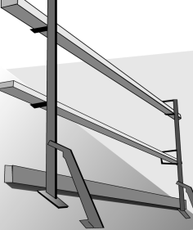
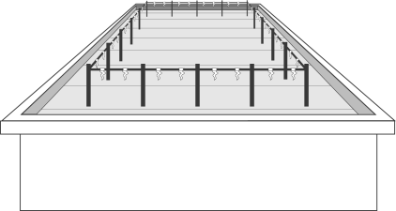
There are two ways to prevent death or injury from falls
One way is to keep the worker from falling. For example:
WARNING LINE
GUARDRAILS
COVERS
POSITIONING DEVICES

Slide 11
Hay dos maneras de prevenir muertes o lesiones por las caídas
Una manera es prevenir que el trabajador caiga. Por ejemplo:
LINEA DE ADVERTENCIA
GUARDARRIELES
TAPADERAS
DISPOSITIVOS POSICIONADORES

Slide 12
There are two ways to stop death or injury from falls
The other way is to keep the worker from hitting a lower level after falling. For example:
PERSONAL FALL ARREST SYSTEMS
SAFETY NETS

Slide 13
Hay dos maneras de prevenir muertes o lesiones por las caídas
La otra manera es prevenir que el trabajador pegue en un nivel inferior después de caer. Por ejemplo:
SISTEMAS ANTICAÍDAS PERSONAL
REDES DE SEGURIDAD

Slide 14
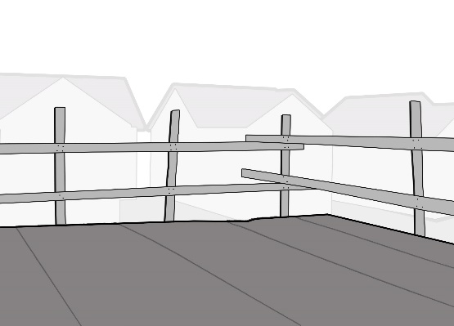
Fall prevention or fall arrest?
Fall arrest prevents death but may still cause serious injuries from the arresting forces or swing falls.
Fall prevention is better!

Slide 15
¿La detención de caídas ó contención de caídas?
La detención de la caída previene la muerte pero aún puede causar lesiones serias por las fuerzas de detención o caídas en columpio.
¡La contención de caídas es mejor!

Slide 16
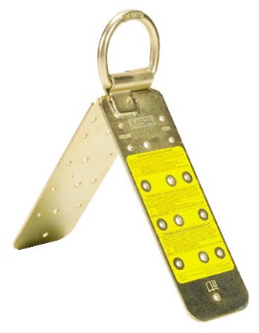
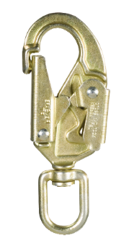
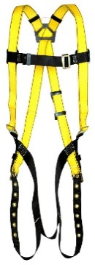

Personal fall arrest system components
Anchor
Connectors
Shock absorbing lanyard
Harness

Slide 17
Las partes del sistema personal de detención de caídas
Anclaje
Conector
Línea de vida con amortiguador
Arnés

Slide 18
Anchor
The anchor is perhaps the most important part of the fall protection system.
The anchor must support a
minimum load of 5,000 pounds (2,265 kilos), approximately the weight of a mid-sized four-wheel-drive pickup truck.
A COMPETENT person must supervise the selection and installation of anchors.
Who is a COMPETENT person?
A COMPETENT person is capable of identifying existing and predictable hazards in the surroundings or working conditions which are hazardous, or dangerous to employees, and who has authorization to take prompt corrective measures to eliminate them.

Slide 19
Anclaje
El anclaje es quizá la parte del sistema contra caídas más importante.
El anclaje debe soportar una carga mínima de 5,000 libras (2,265 kilos), aproximadamente el peso de una camioneta
mediana de doble tracción.
Una persona COMPETENTE debe supervisar la selección y la instalación de los anclajes.
¿Quién es una persona COMPETENTE?
Una persona competente es capaz de identificar peligros existentes y previsibles en las áreas circunvecinas o condiciones de trabajo riesgosas o peligrosas a los trabajadores, y que tiene la autorización de tomar medidas inmediatas de rectificación para eliminarlas..

Slide 20
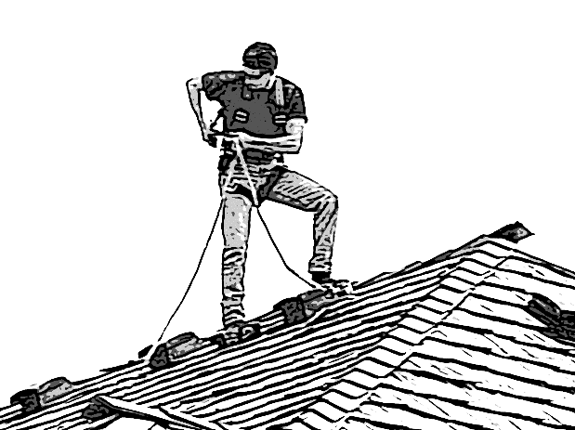
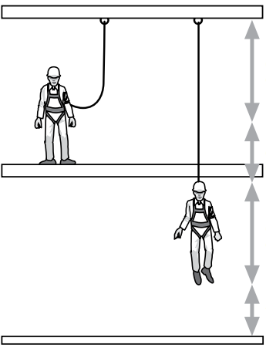
Measuring the total fall distance
6 ft. length
of lanyard
3 ½ ft.
deceleration
distance
6 ft. height
of worker
2 ft. safety factor
Total
17 ½ ft.
from
anchorage

Slide 21
Midiendo la distancia total de la caída
6 pies de largo de la línea de vida
3 ½ pies de distancia de deceleración
6 pies estatura del trabajador
2 pies factor de seguridad
Total
17 ½ pies
desde el anclaje

Slide 22
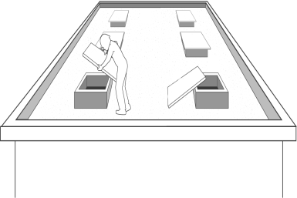
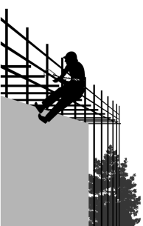
Use fall protection when working
on or near
Unprotected sides and edges
Leading edges
Walking and working surfaces where leading edges are under construction
Hoist areas
Holes in walking and working surfaces
Formwork and reinforcing steel
Ramps, runways, and other walkways
Excavations
Dangerous equipment
Overhand bricklaying and related work
Precast concrete erection

Slide 23
Use protección contra caídas cuando trabajando en ó cerca de
Lados y bordes no-protegidos
Bordes salientes
Superficies para caminar o trabajar en las cuales los bordes salientes están bajo construcción
Areas de izar
Huecos en superficies para caminar o trabajar
Encofrado y acero de refuerzo
Rampas, corredores y otros pasadizos
Excavaciones
Equipo peligroso
Albañilería por lo alto y trabajo relacionado
Montaje de concreto prefabricado

Slide 24
OTHER TOPICS INCLUDE OTROS TEMAS INCLUYEN
Accident Investigation Investigación de Accidentes
Bloodborne Pathogens Patógenos de la Sangre
Excavations Excavaciones
Fall Protection Protección Contra Caídas
Hazard Communication Comunicación de Riesgo
Hazard Identification Localización de Riesgos
Hazardous Energy Control Control de Energía Peligrosa
Industrial Vehicles Vehículos Industriales
Machine Safeguarding Resguardos de Máquinas
Manual Material Handling Manipulación Manual de Cargas
Occupational Health Higiene Laboral
Portable Ladders Escaleras Portátiles
Restaurant Safety Tip Sheets Hojas de Consejos para Restaurantes
Safety Committees and Comités de Seguridad y Reuniones de Safety Meetings Seguridad
Scaffolds Andamios
Toll free number in Spanish: 1 (800) 843-8086
Toll free number in English: 1 (800) 922-2689
Web site: osha.oregon.gov

